Slide 1
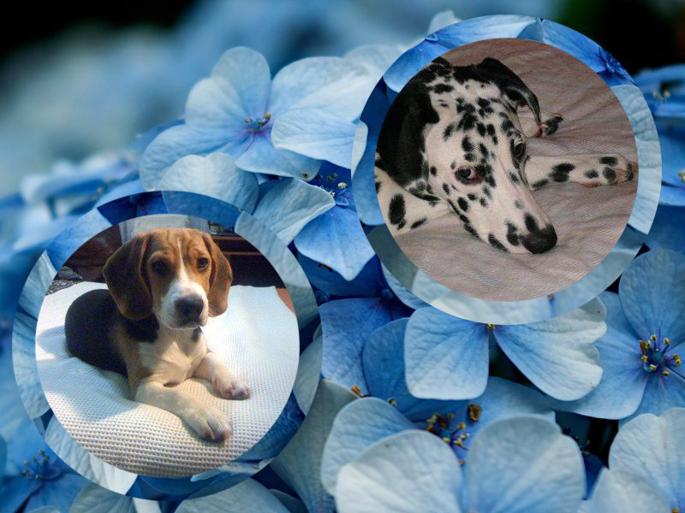

Slide 2

É apenas um bicho
Autor desconhecido
PETER HEAVEN & blue light orchestra - she dreams

Slide 3

Há não muito tempo, alguém me perguntou:Você deixa de viajar por não ter com quem deixar seu animalzinho?

Slide 4
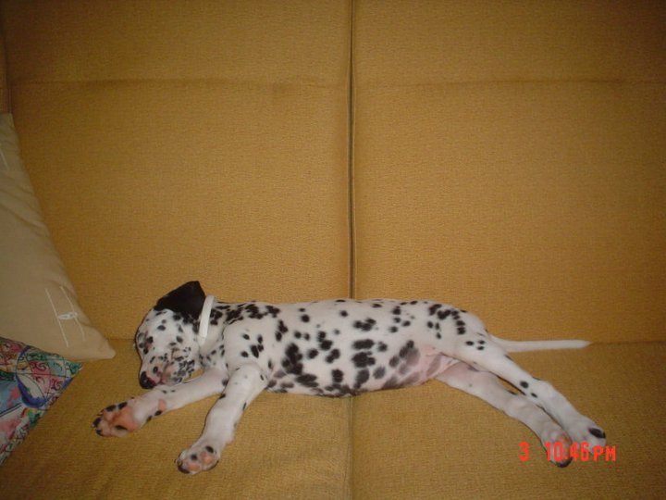
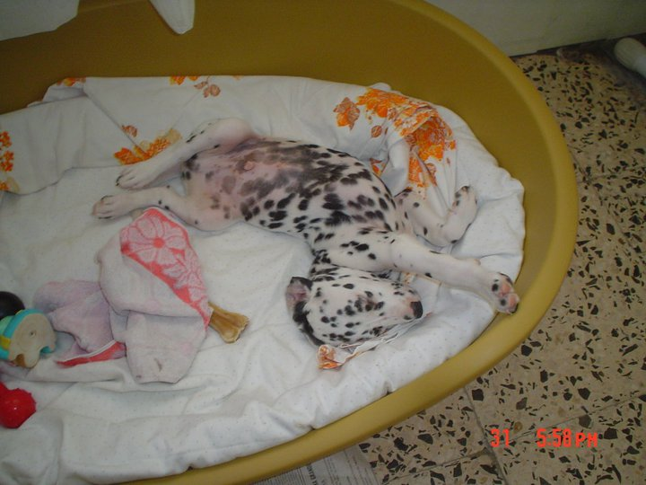
Sorri, porque esse alguém apenas não entende o que é:
– apenas um animalzinho.

Slide 5
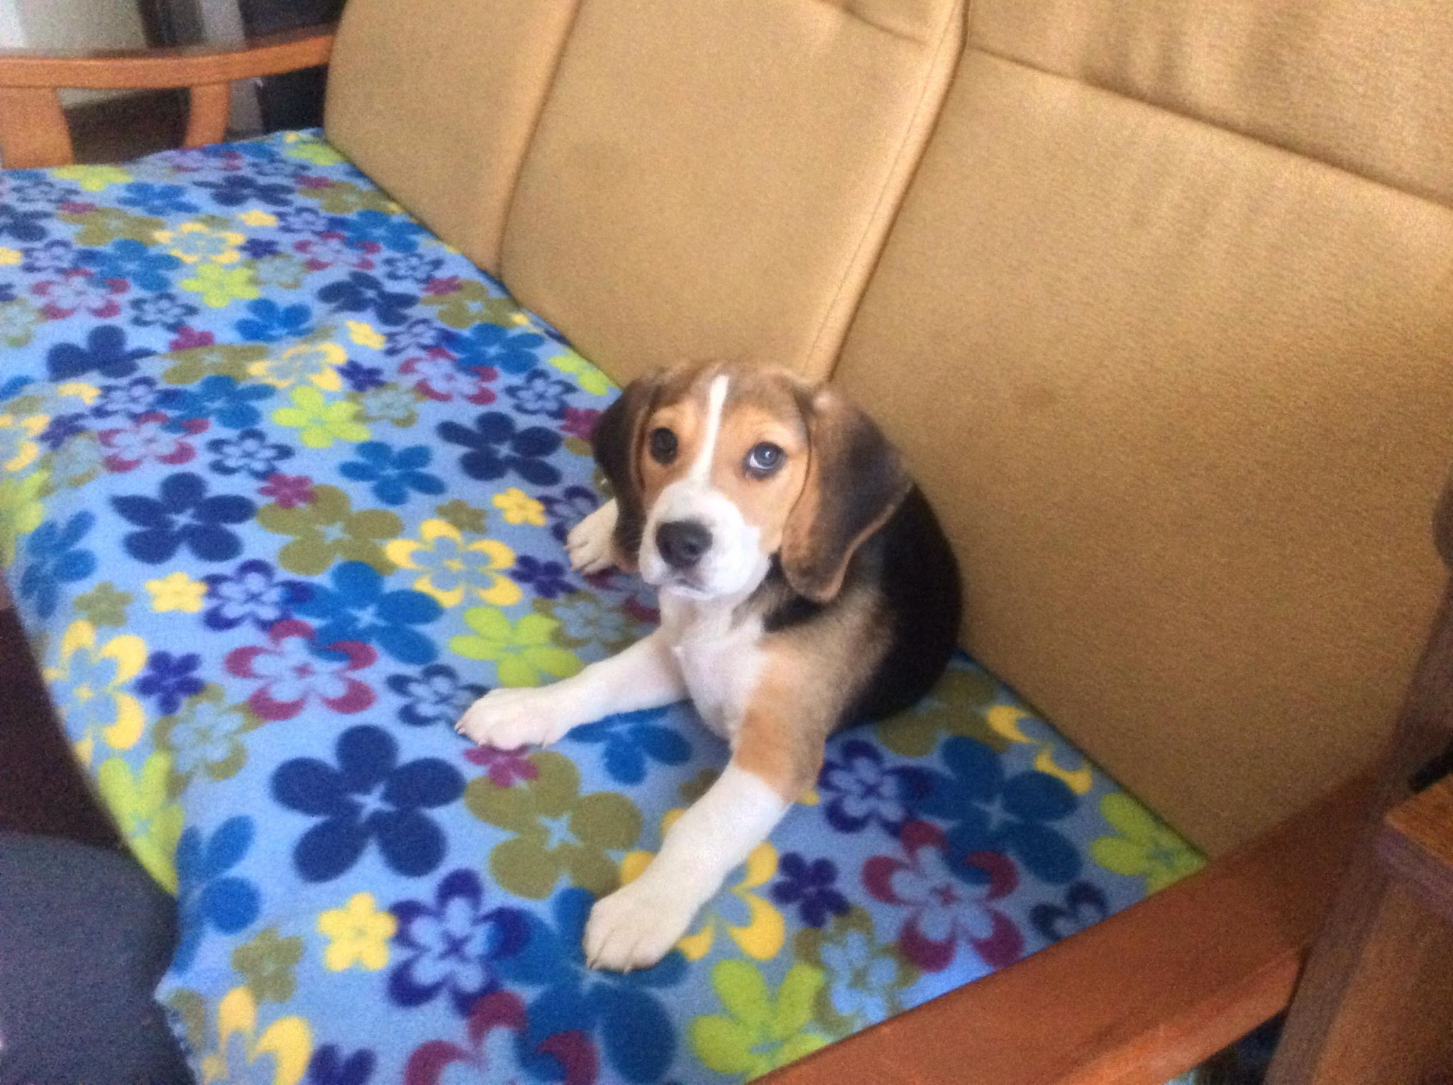
De vez em quando escuto alguém dizer: " Para com isso! É apenas um animal/ bicho!"

Slide 6

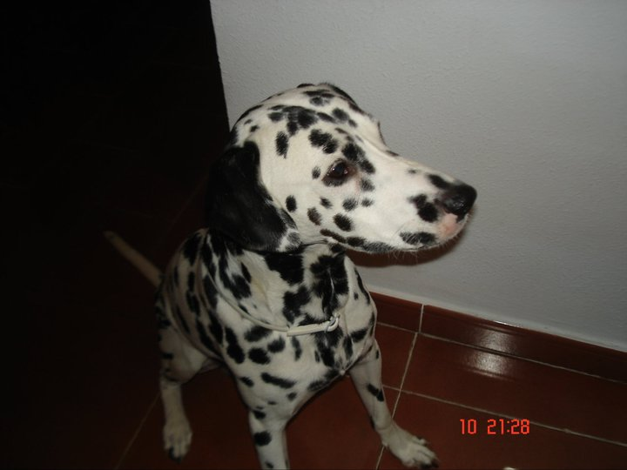
Ou então:
" Mas é muito dinheiro para se gastar com ele…é apenas um bicho!"

Slide 7
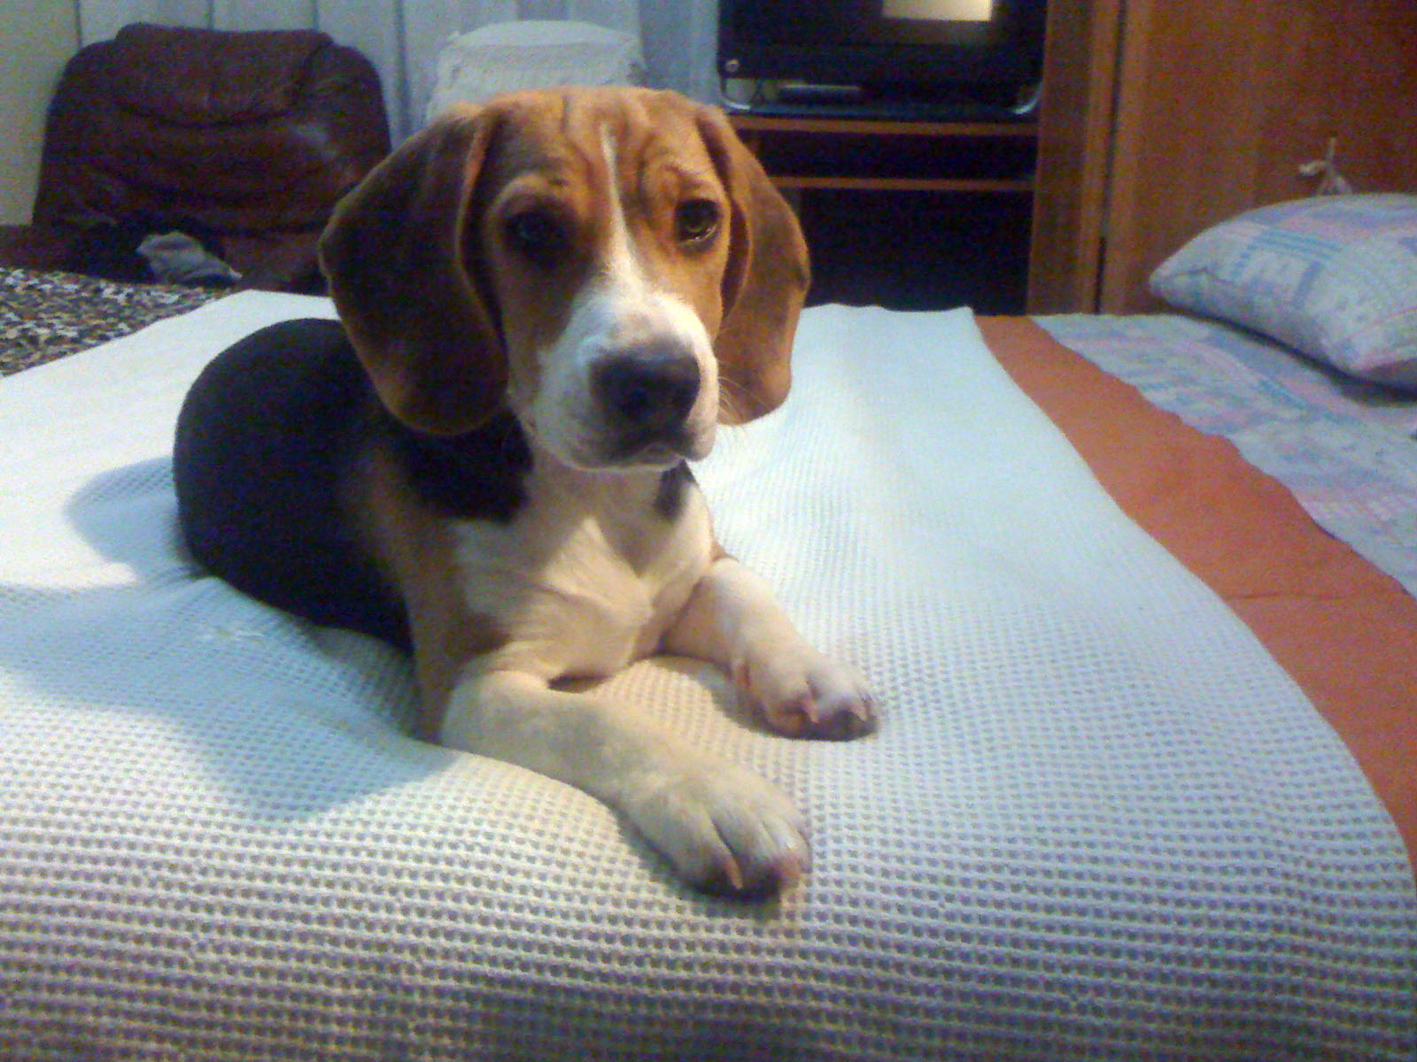
Estas pessoas não sabem do caminho percorrido, do tempo gasto ou dos custos que significam
"apenas um bicho".

Slide 8
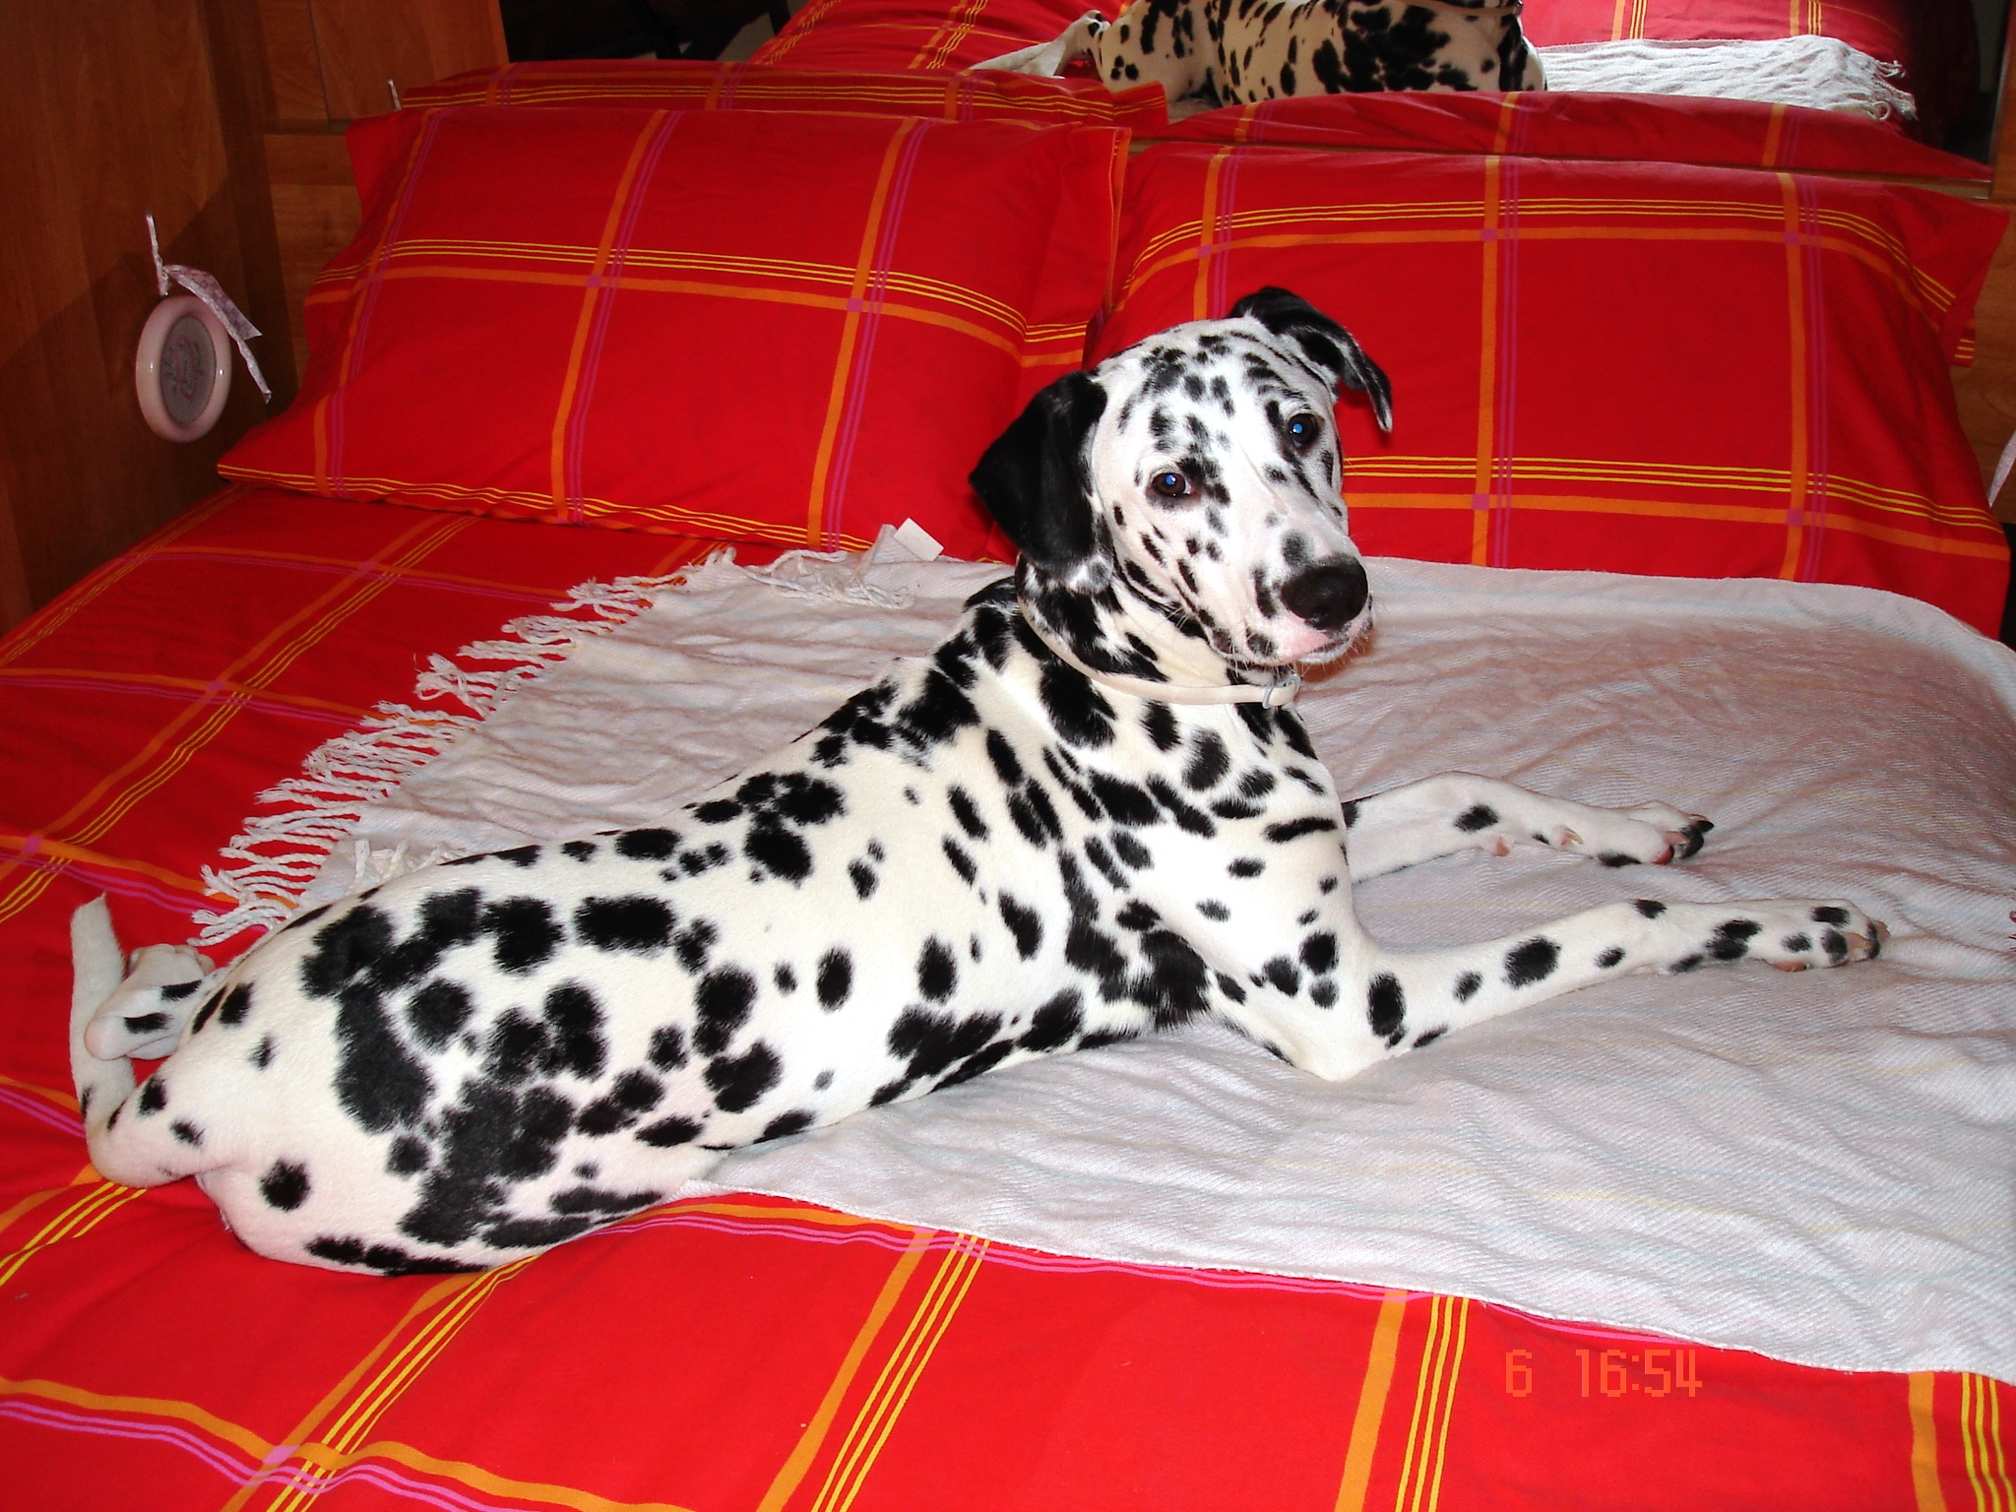
Muitos de meus melhores momentos me foram trazidos por " apenas um bicho". Por muitas vezes em minha vida, a minha única companhia era "apenas um bicho"

Slide 9
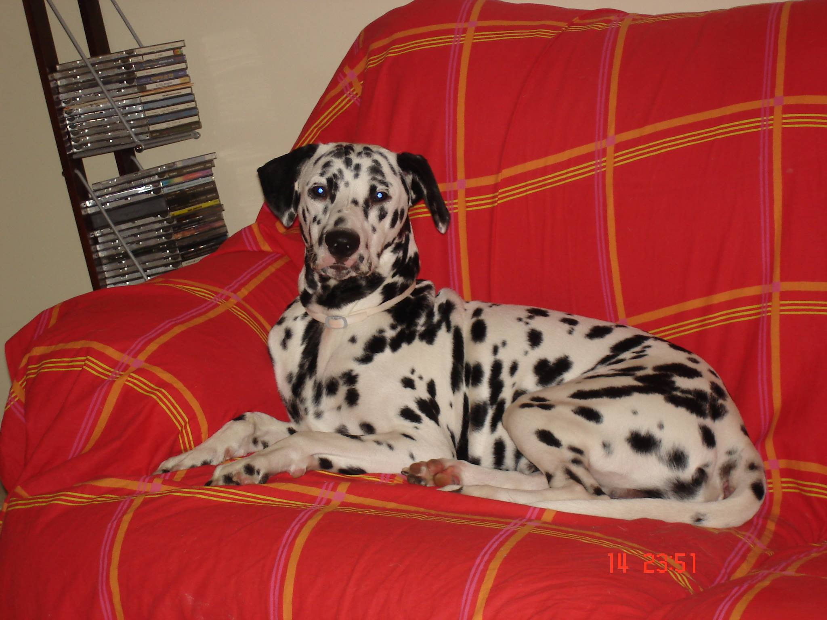
Muitas de minhas tristezas foram amenizadas por " apenas um bicho".

Slide 10
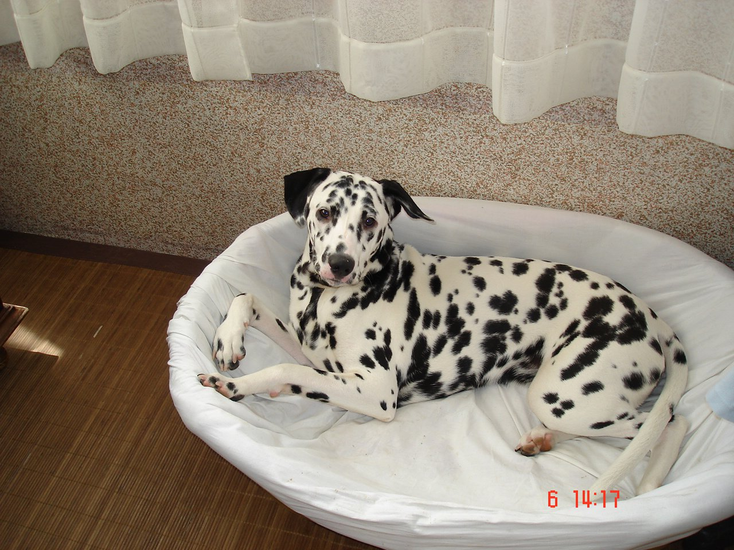
E nos dias mais sombrios, o toque de "apenas um bicho”me deu forças para seguir em frente.

Slide 11
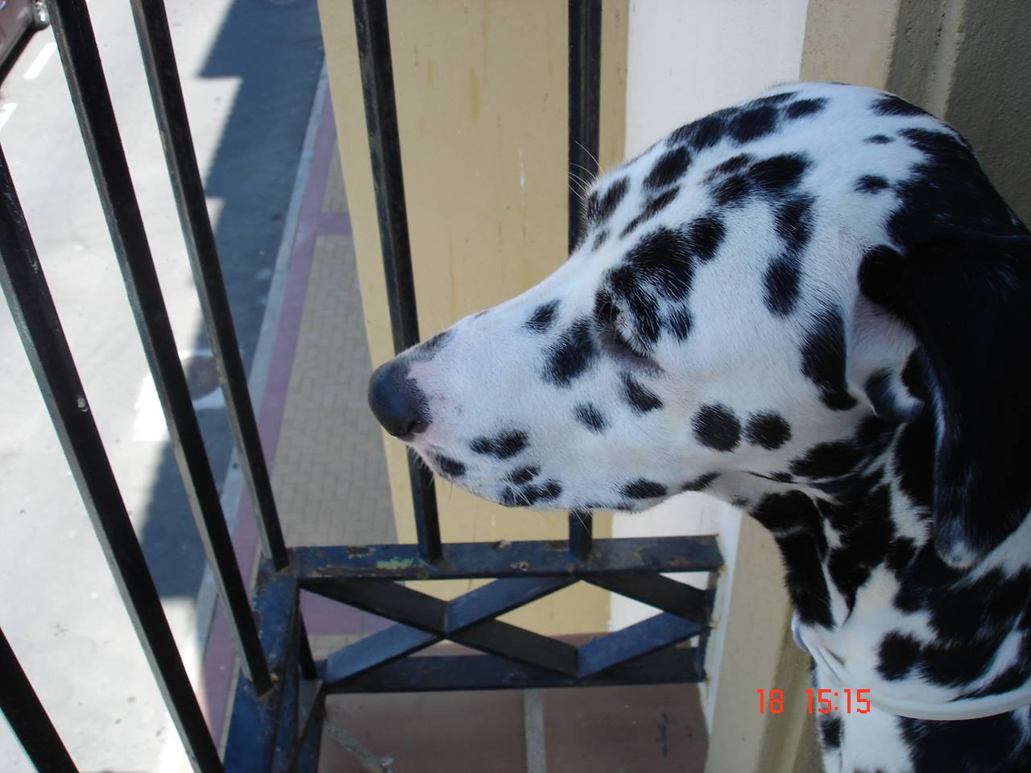
E se você é daqueles que pensam que ele é "apenas um bicho",

Slide 12
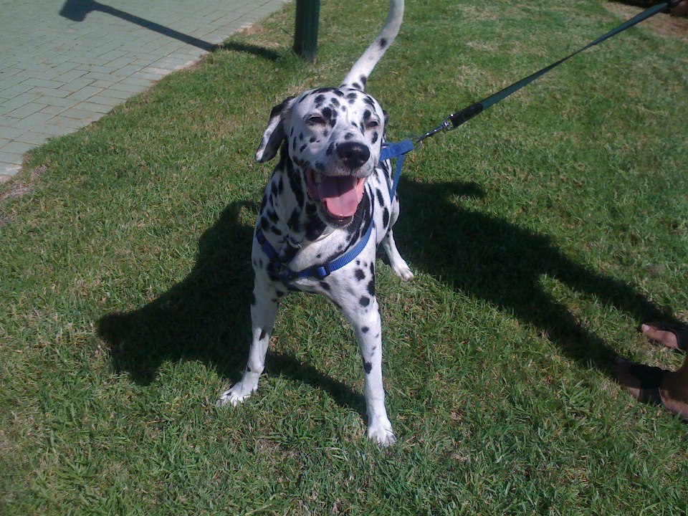
você também deve entender as expressões " apenas um amigo", "apenas um sol", "apenas uma promessa" etc…

Slide 13
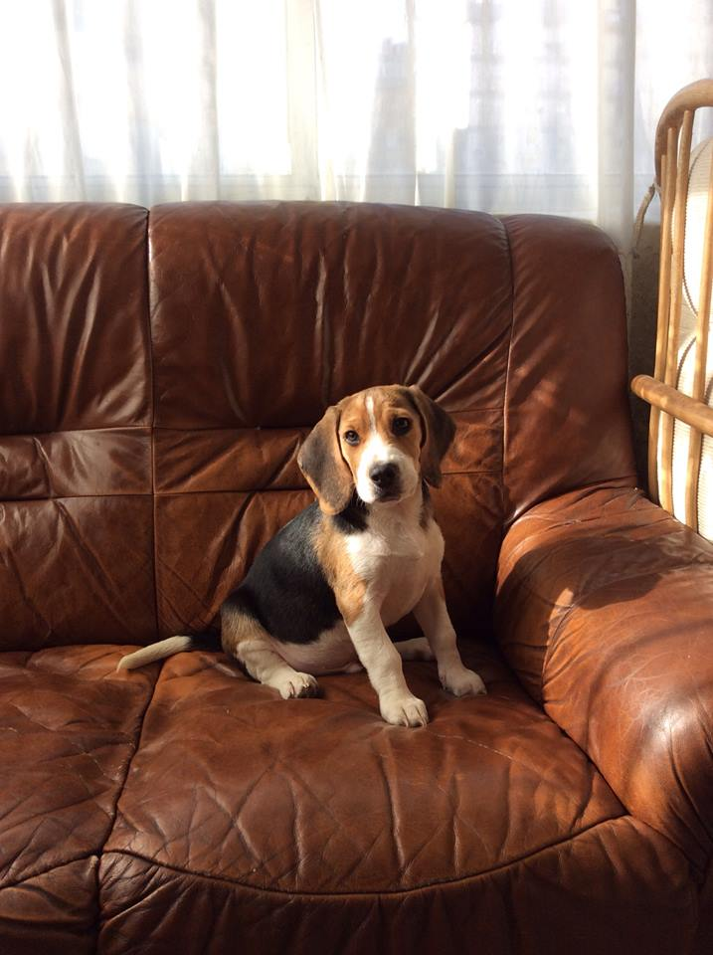
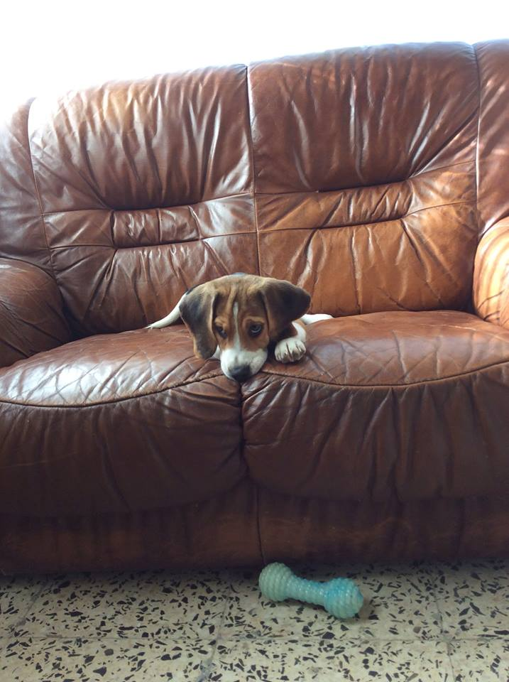
"Apenas um bicho" deu a minha vida a verdadeira essência da amizade, da confiança e da felicidade.

Slide 14
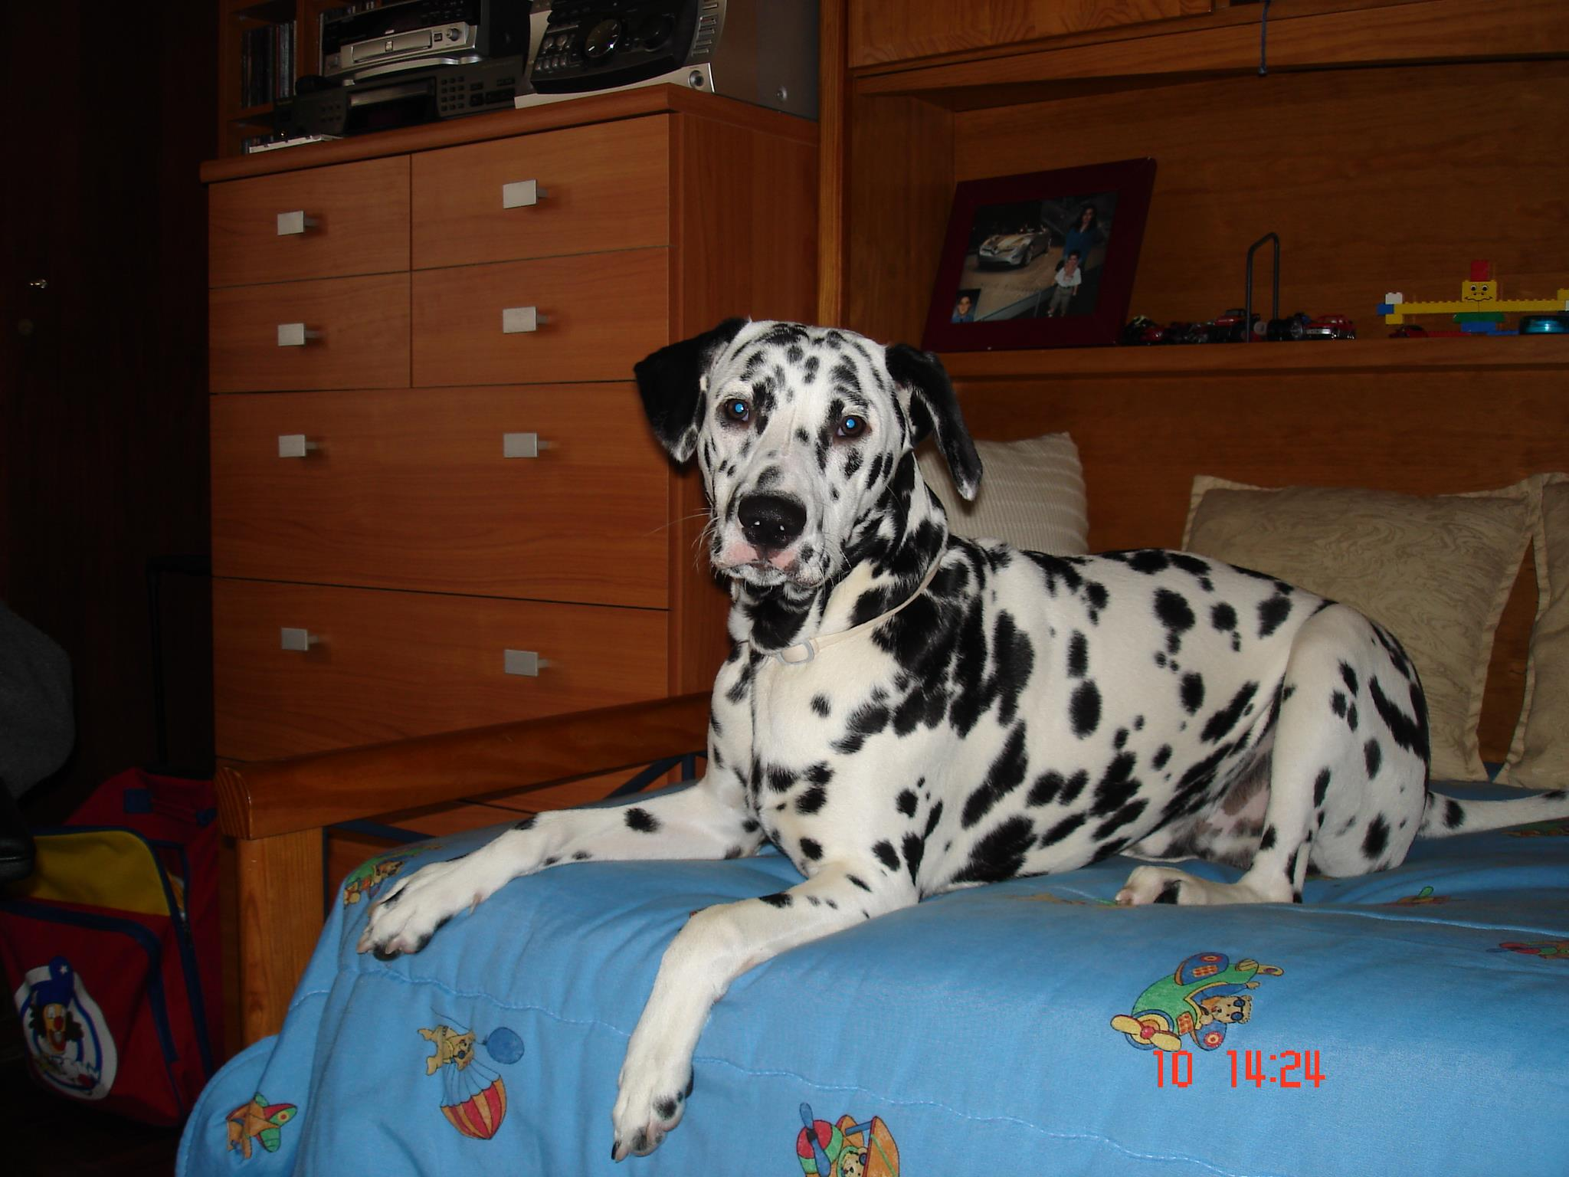
"Apenas um bicho" faz aflorar compaixão e a paciência , que fazem de mim, uma pessoa melhor.

Slide 15
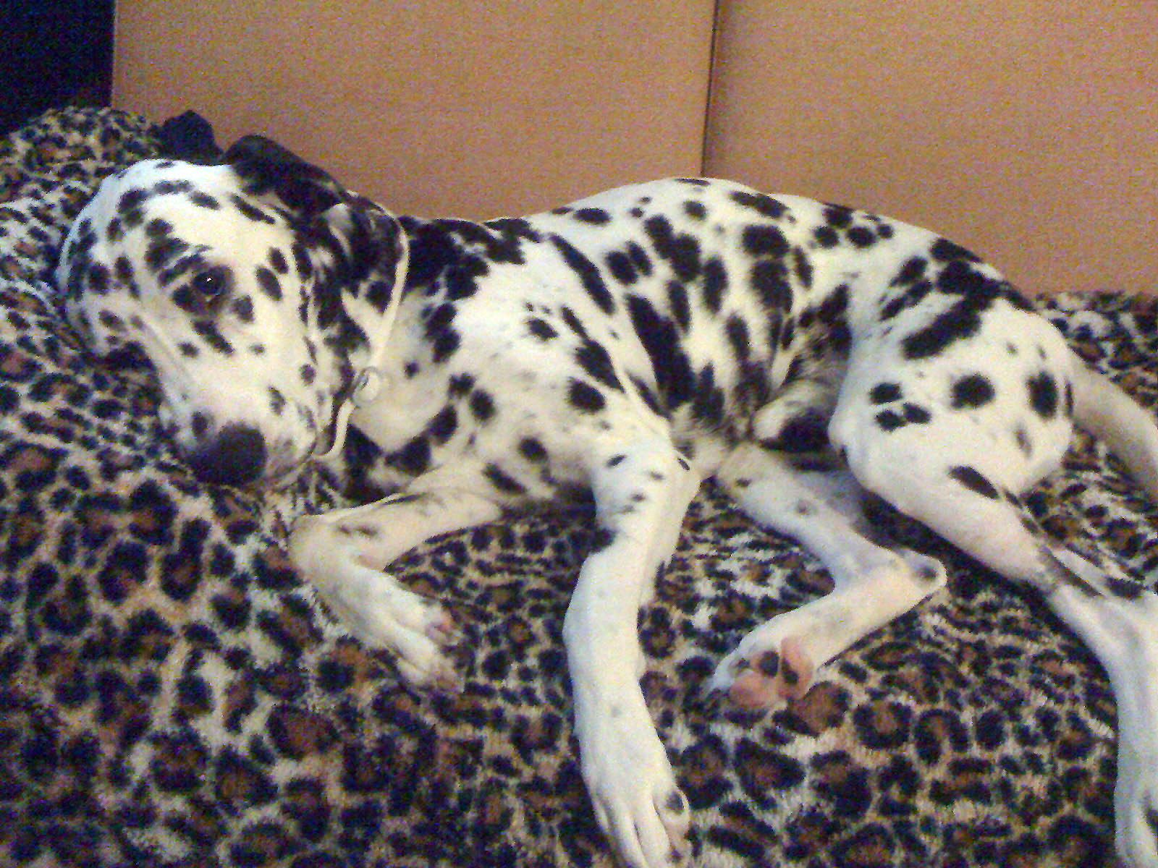
Porque para mim e para pessoas como eu, não se trata de "apenas um bicho", mas da incorporação de todos os sonhos e da esperança do futuro.

Slide 16
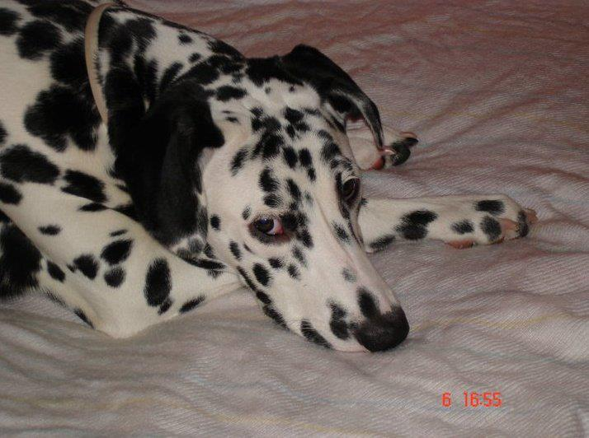
Das lembranças afetuosas do passado; da pura felicidade do momento presente.

Slide 17
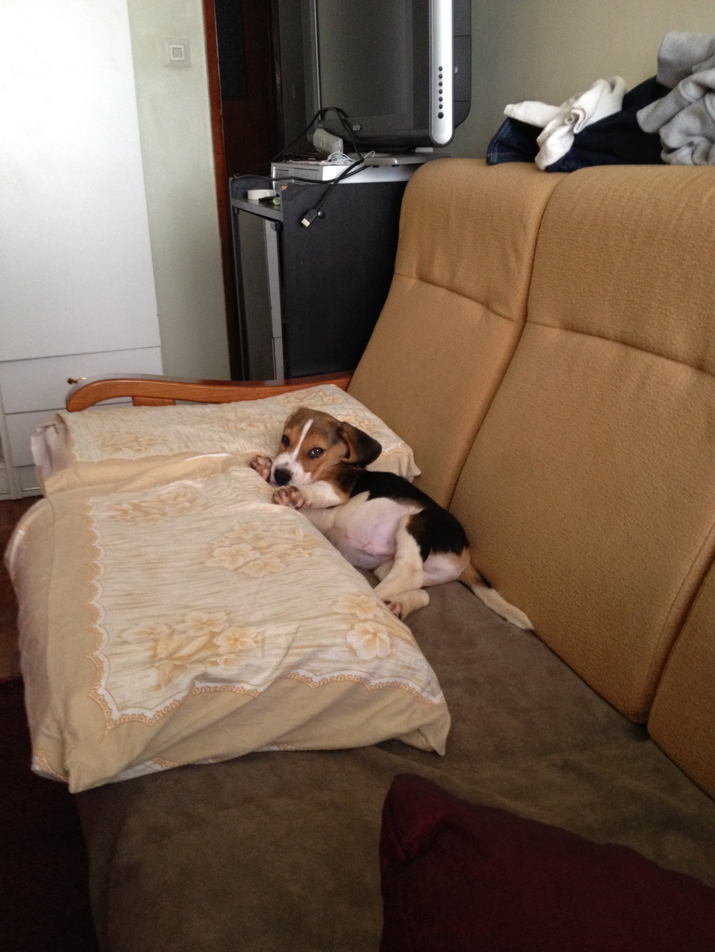
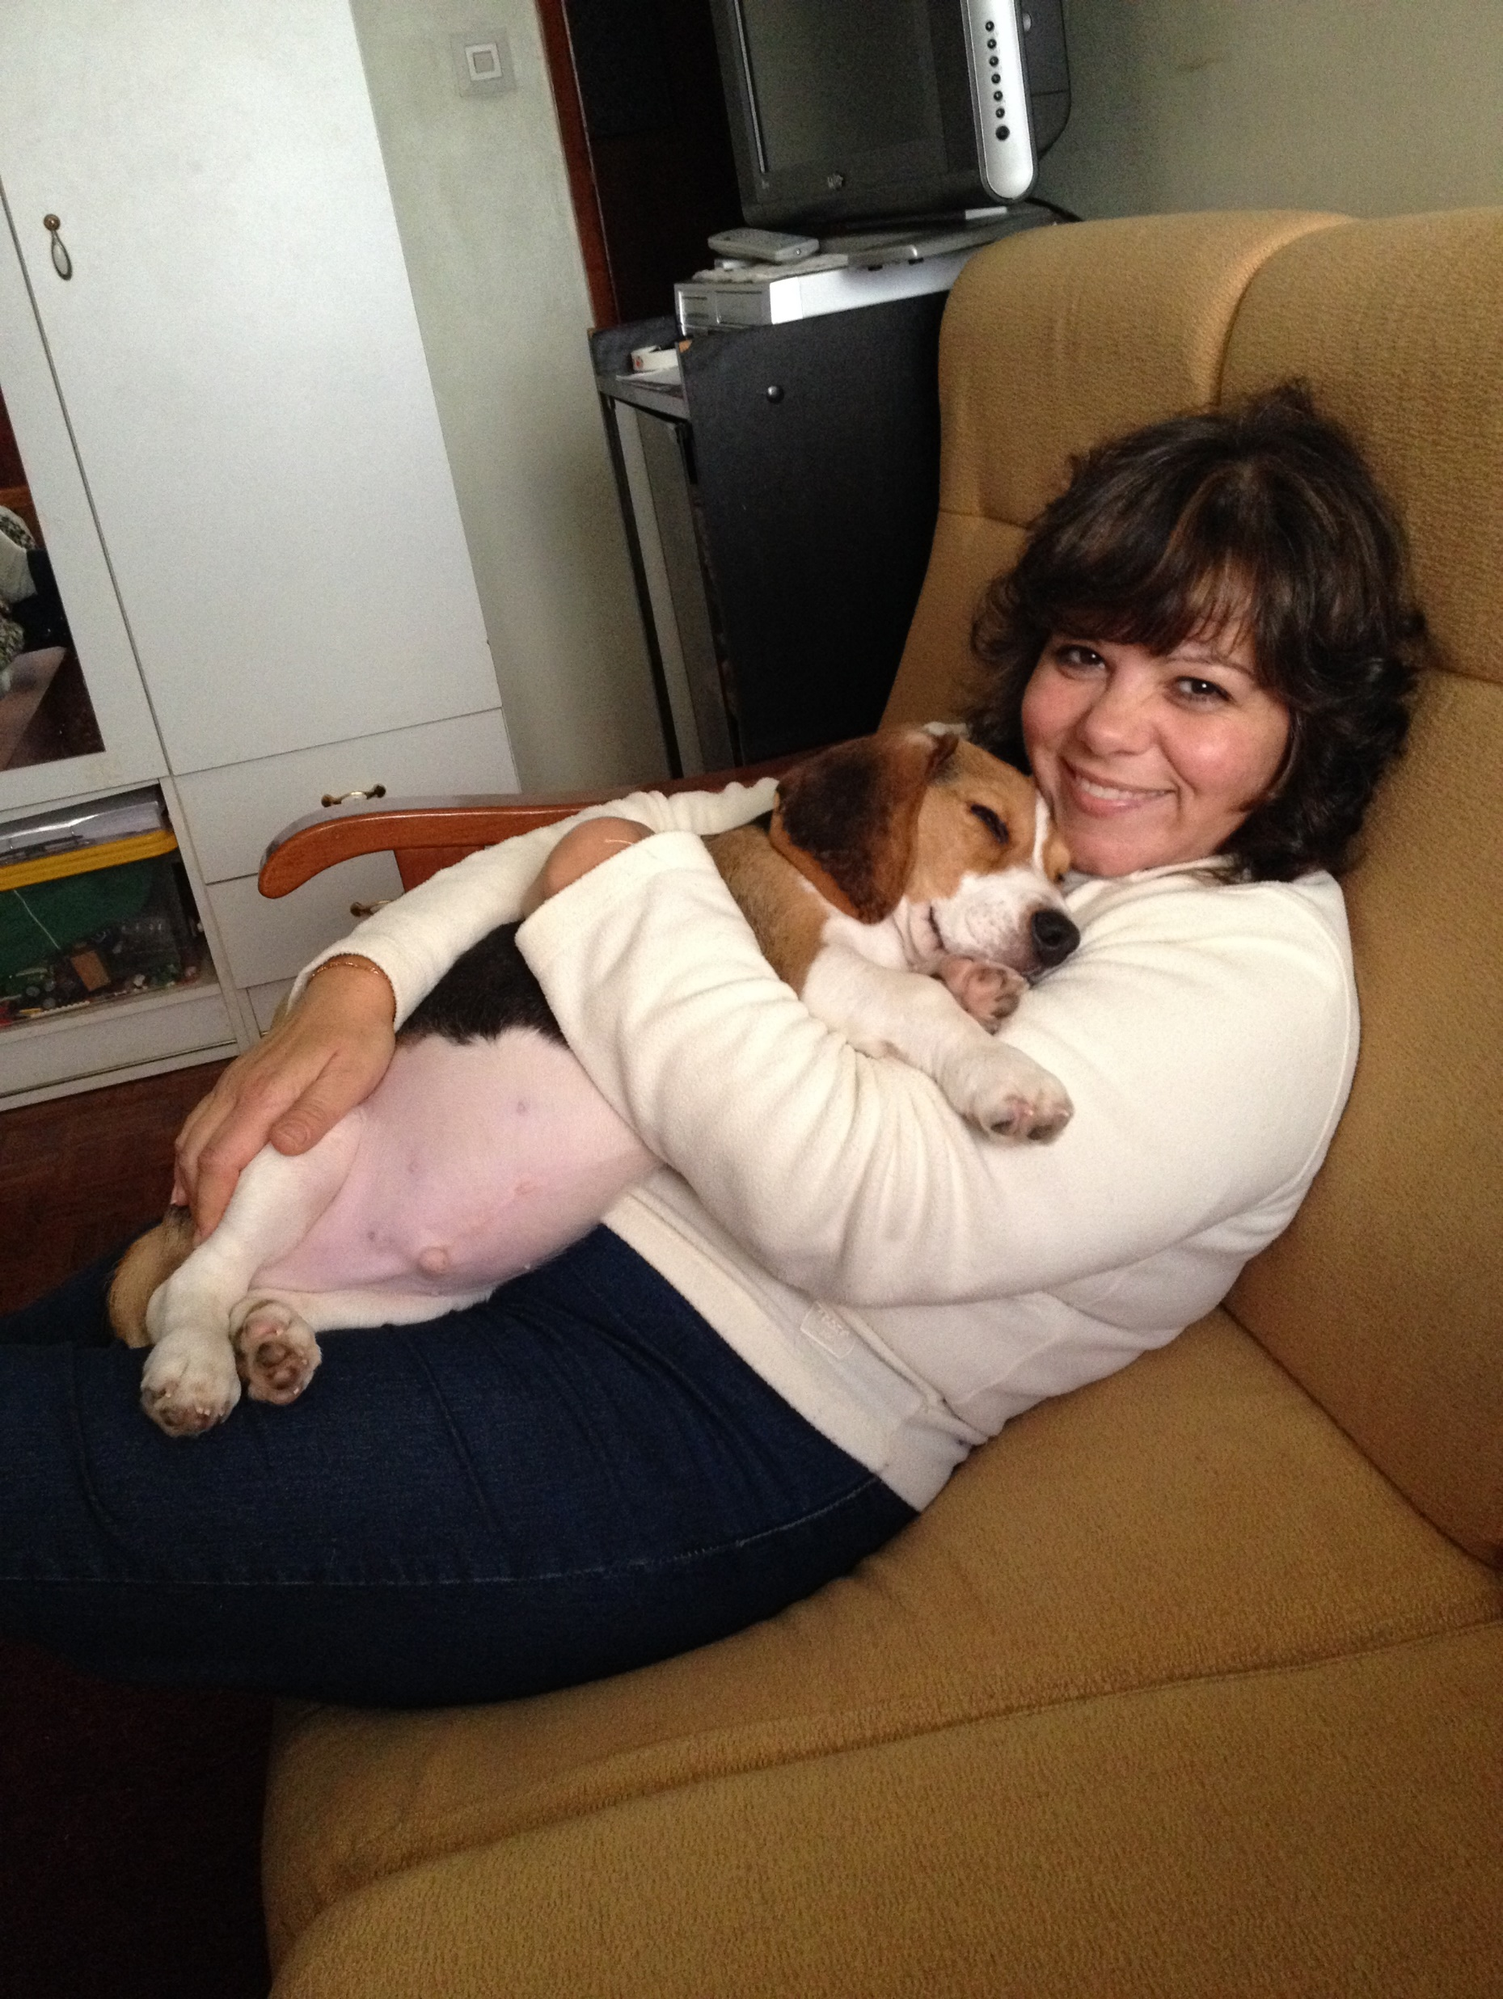
"Apenas um bicho" faz brotar o que há de bom em mim e dissolve meus pensamentos e as preocupações do meu dia.

Slide 18
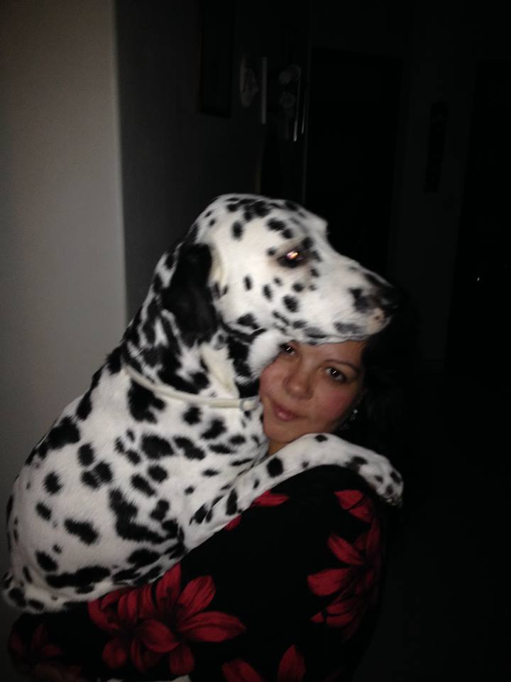
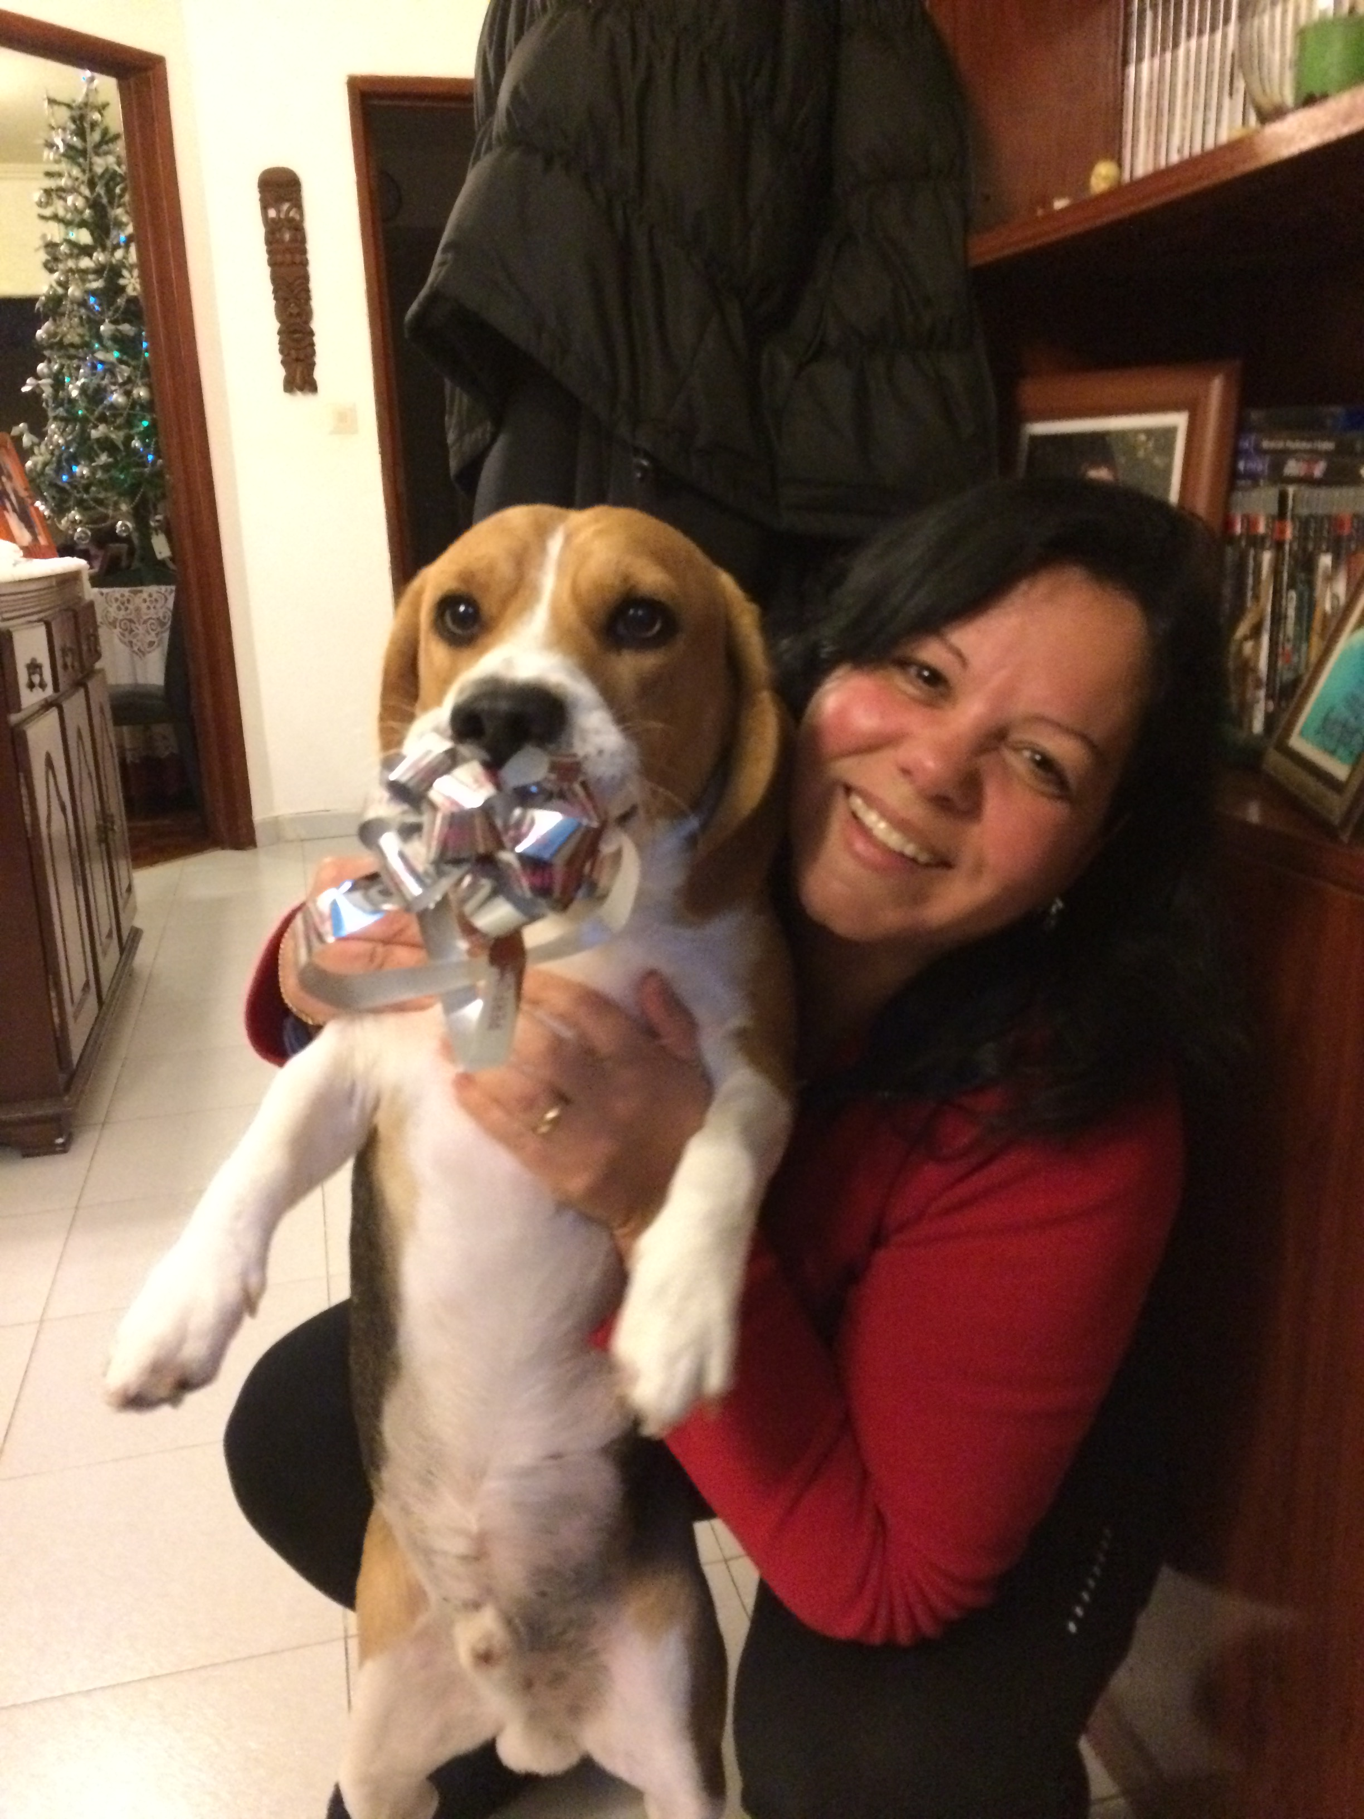
Eu espero que algum dia , as pessoas entendam que não é "apenas um bicho" , mas aquilo que me torna mais humano e permite que eu não seja "apenas uma mulher".

Slide 19
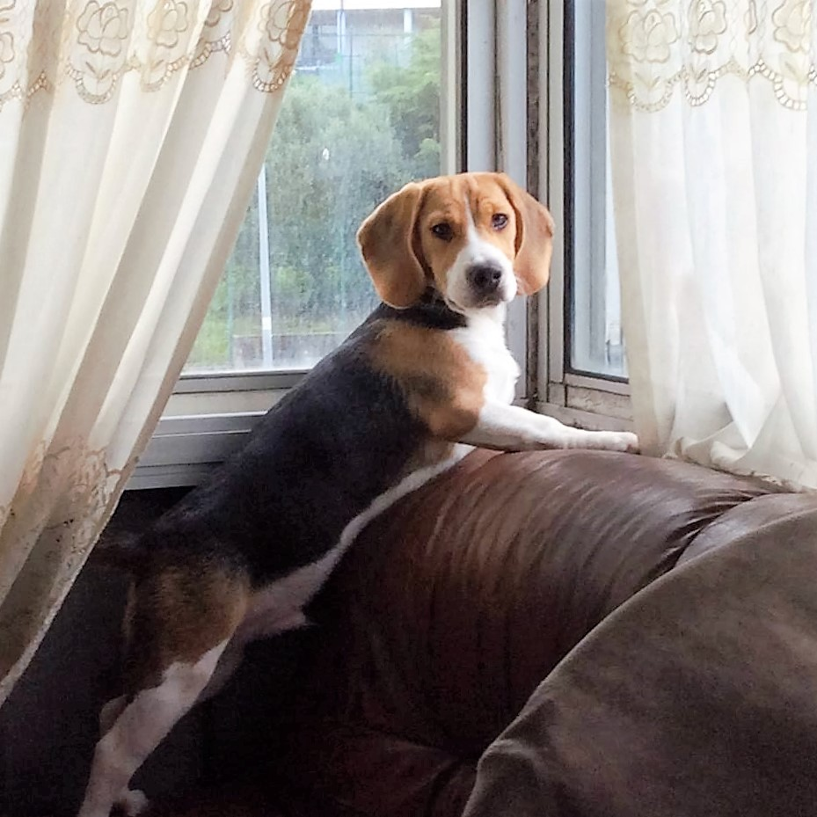
Então, da próxima vez em que você escutar a frase
"é apenas um bicho", apenas sorria para essas pessoas porque elas apenas não entendem."

Slide 20
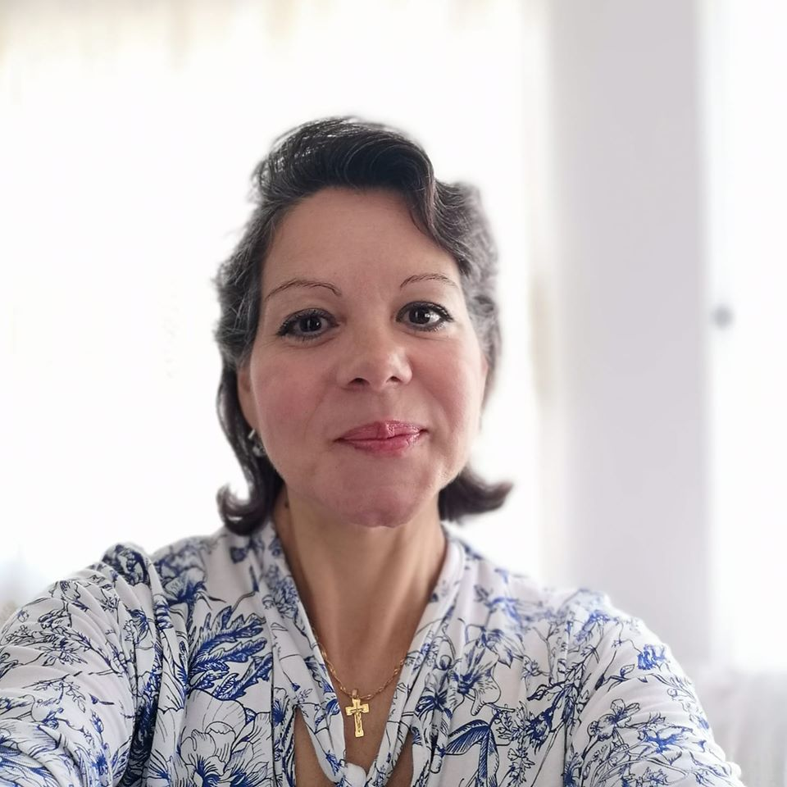
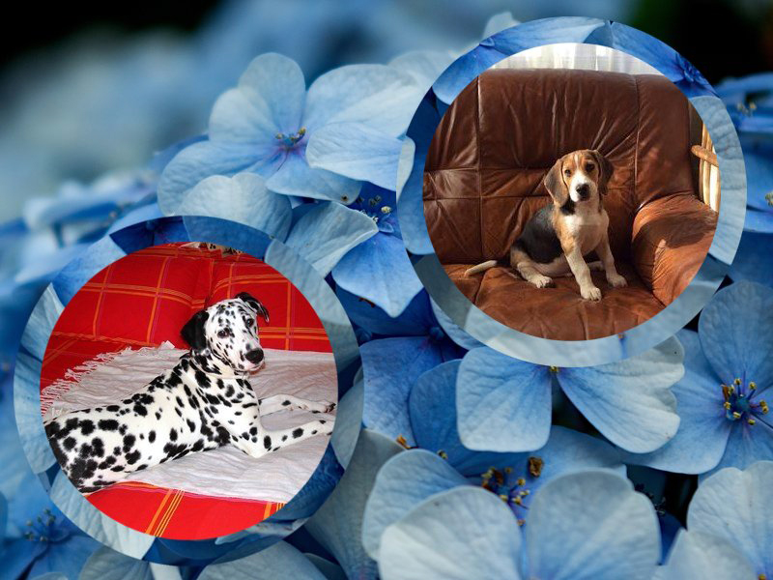
Imagens Olga Lopes
Autor do Texto: Autor desconhecido.
Música:Peter Heaven & blue light orchestra - She Dreams
Formatação: Olga Lopes
lopesolg@gmail.com
www.facebook.com/olga.lopes.16
www.youtube.com/c/olgalopes
www.sergrasan.com

